Slide 1


Corso di laurea in informatica aa. 2020/21

Slide 2
PARTECIPANTI
Crescenzo Manzone | MAT:
Franco Nicola Fernando | MAT:
Giovanni Battista Mercurio | MAT:

Slide 3
INDICE
Dominio del problema
Scopo del sistema
Obiettivi e criteri di successo
Identificazione attori
Class Diagram
Sequence Diagrams
Navigational Paths
Mockups
Architettura software proposta
Decomposizione in sottosistemi
Hardware/Software Mapping
Packages
Tests

Slide 4
Dominio del problema
Il software dovrà fornire la possibilità di interagire con altri utenti e sfidarsi in un quiz. Il vincitore sarà il giocatore che risponde al maggior numero di domande, generate da un agente intelligente che ha la particolarità di evolversi e adattarsi all’utente. Le domande sono suddivise in categorie (STORIA, GEOGRAFIA, SCIENZE, ARTE, CULTURA GENERALE). Una singola partita è sempre 1v1.

Slide 5
Scopo del sistema

Slide 6
Identificazioni Attori
Utente non registrato: un generico utente che accede alla schermata di benvenuto ma non ho effettuato nessuna registrazione
Utente Giocatore: un utente che ha effettuato al registrazione e confermato l’email.
User Manager: utente giocatore con possibilità nell’area principale di passare a manager cliccando l’apposito tasto userManagemant. Avendo così la possibilità di sospendere o eliminare altri utenti
Question Manager: utente giocatore con possibilità nell’area principale di passare a manager cliccando l’apposito tasto QuestionManagemant. Avendo cosi la possibilità di aggiungere o eliminare categorie e dopo aggiungere o eliminare quesiti

Slide 7
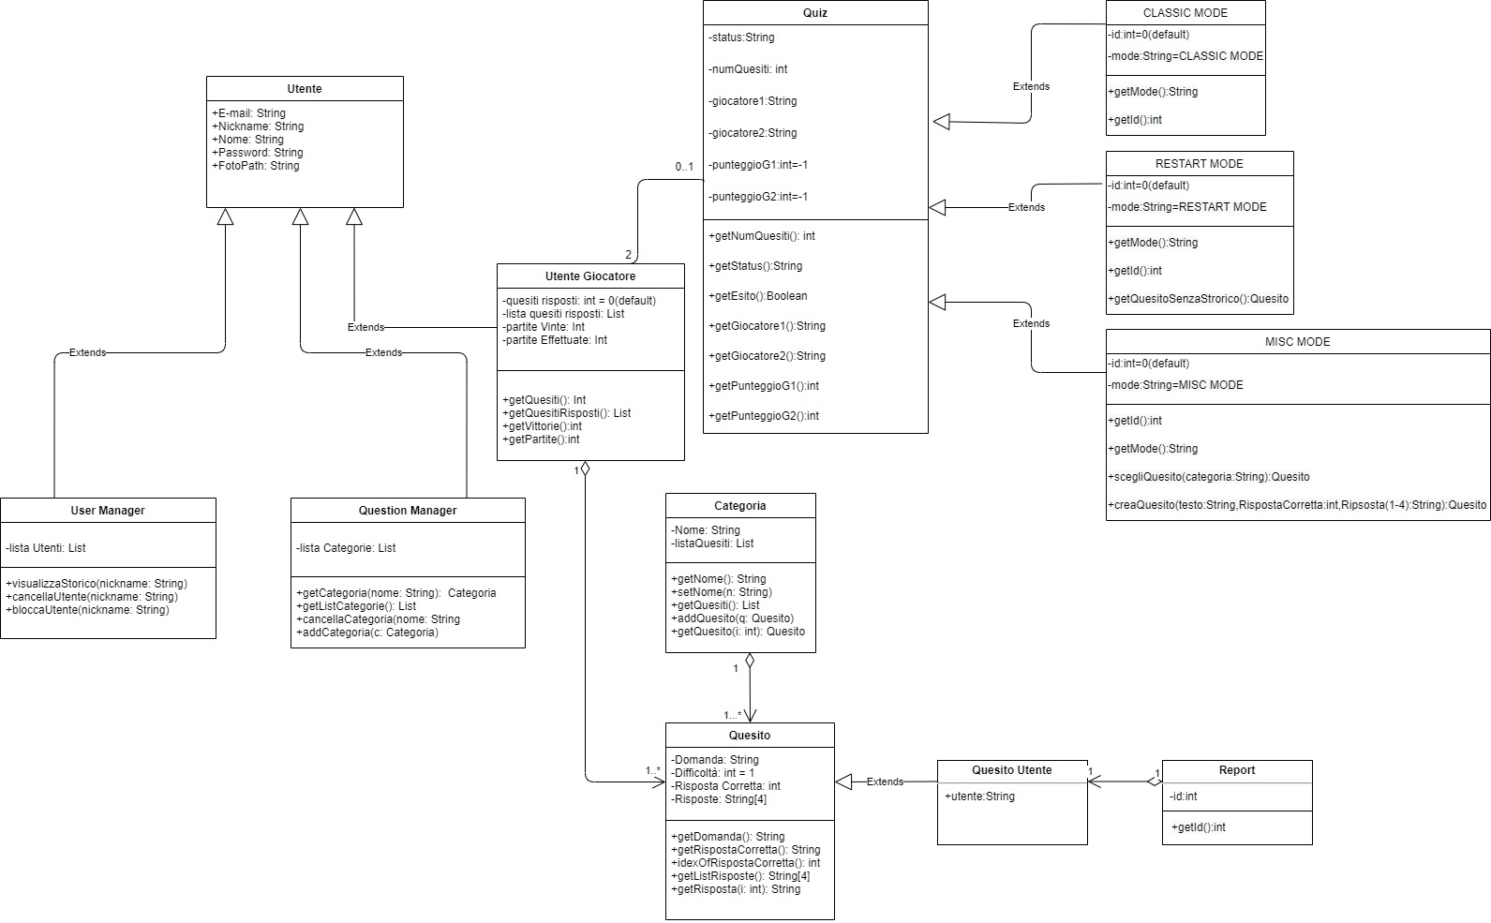
Class Diagram

Slide 8
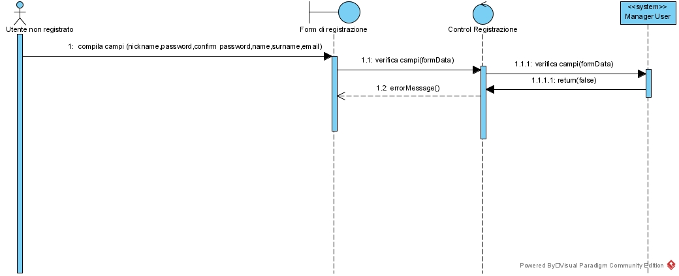
Sequence Diagrams
Registrazione(BadDataR)

Slide 9
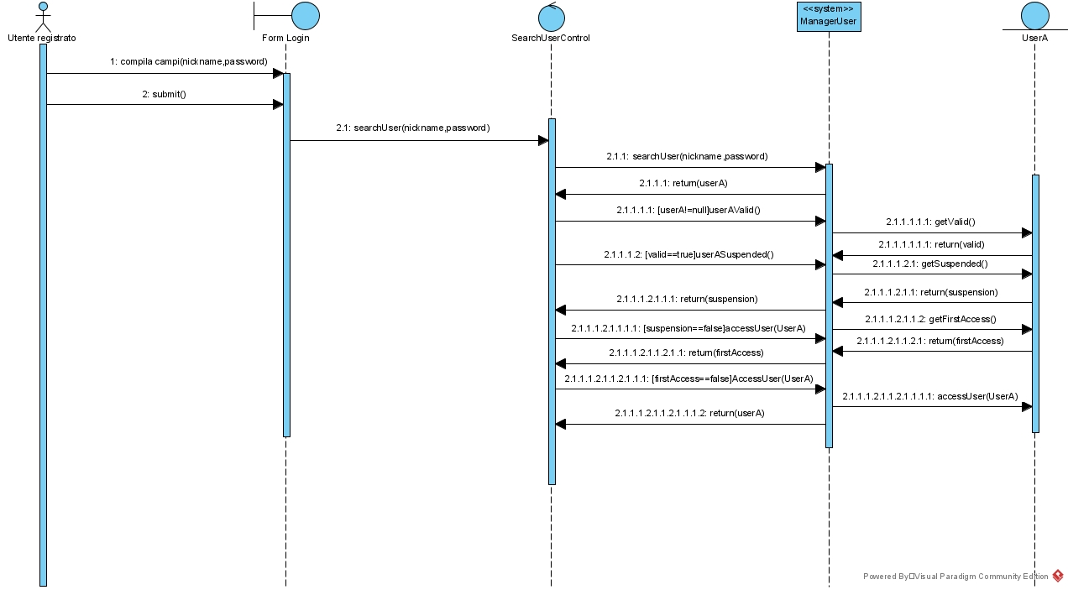
Sequence Diagrams
Login corretto

Slide 10
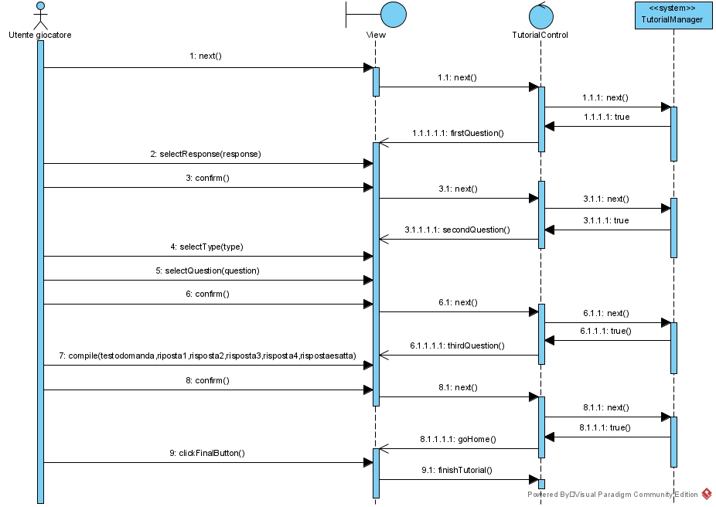
Sequence Diagrams
Tutorial

Slide 11
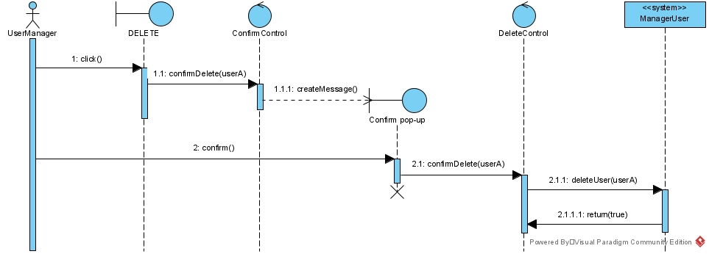
Sequence Diagrams
Cancella utente

Slide 12
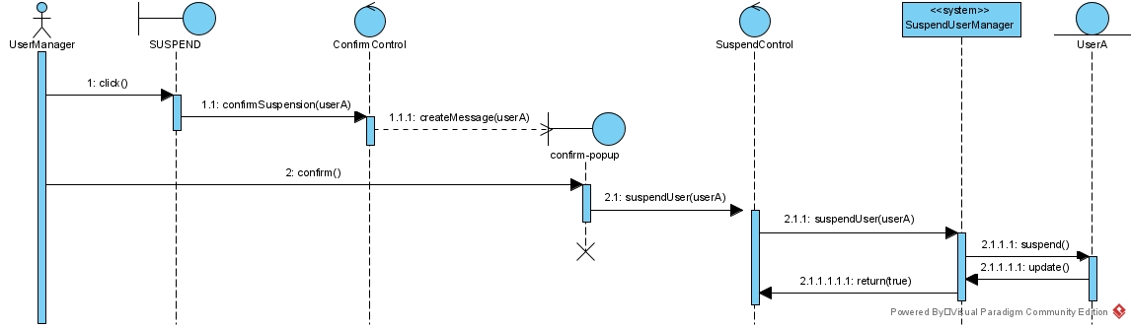
Sequence Diagrams
Sospendi utente

Slide 13
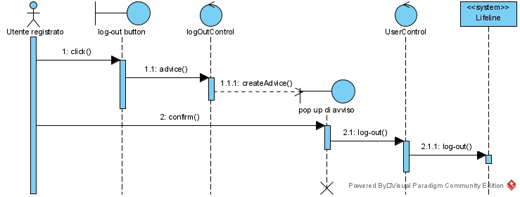
Sequence Diagrams
Log out

Slide 14
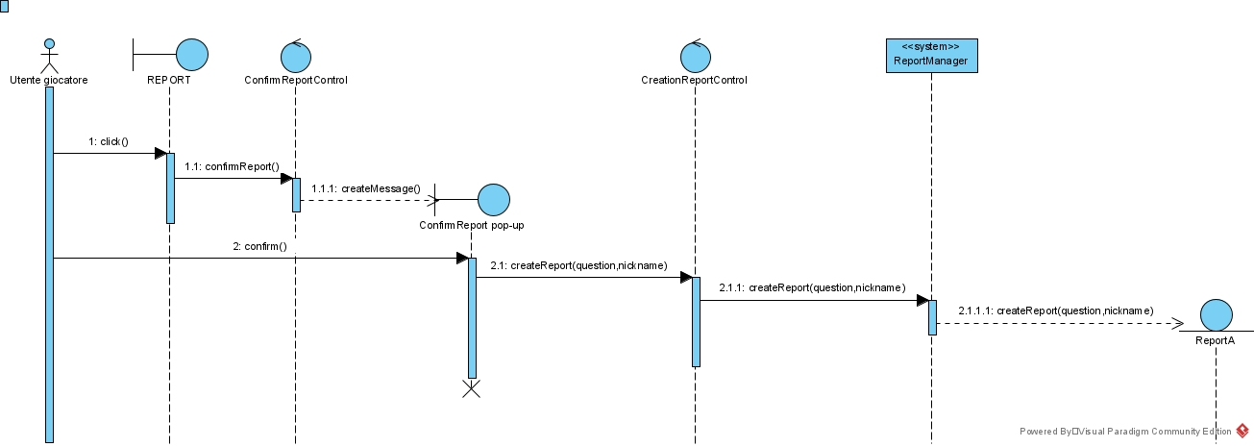
Sequence Diagrams
Creazione report

Slide 15
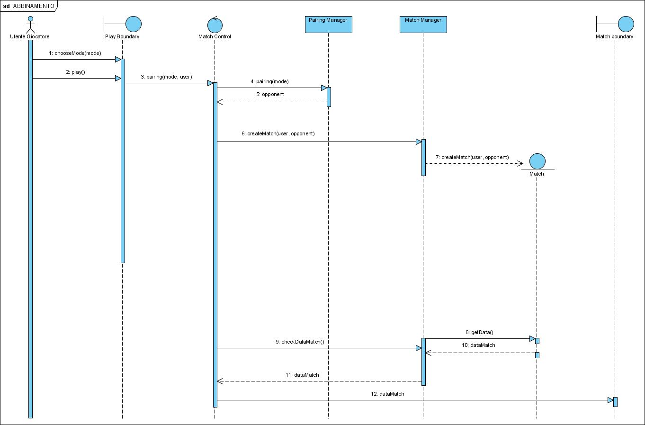
Sequence Diagrams
Crea partita

Slide 16
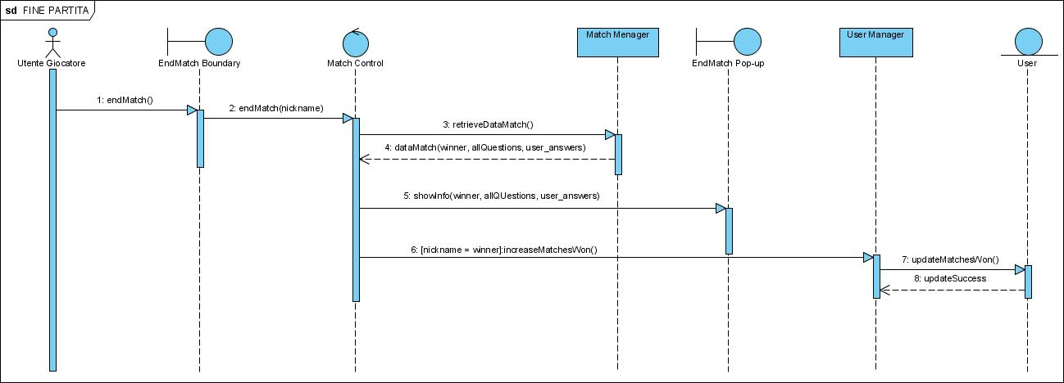
Sequence Diagrams
Fine partita

Slide 17
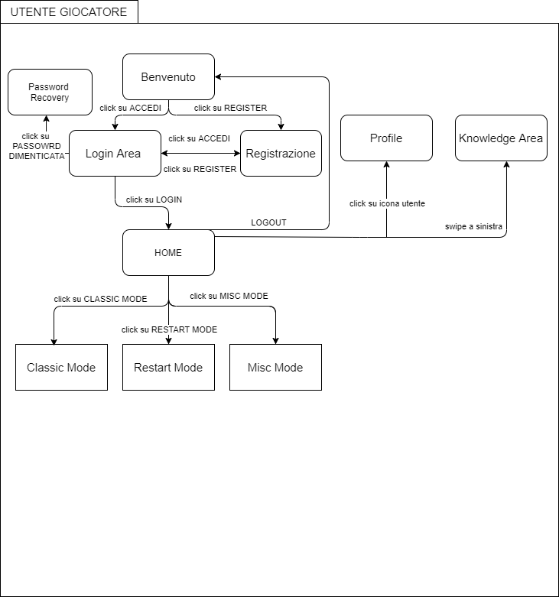
Navigational Paths
Utente giocatore

Slide 18
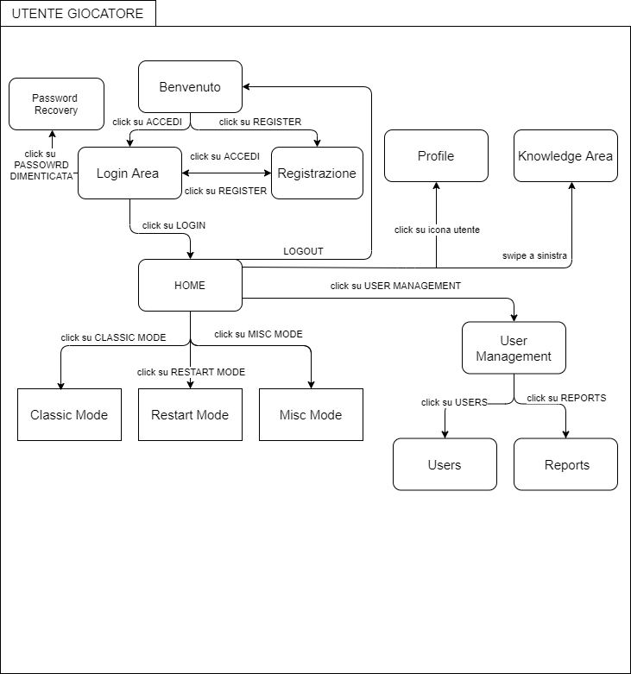
Navigational Paths
UserManager

Slide 19
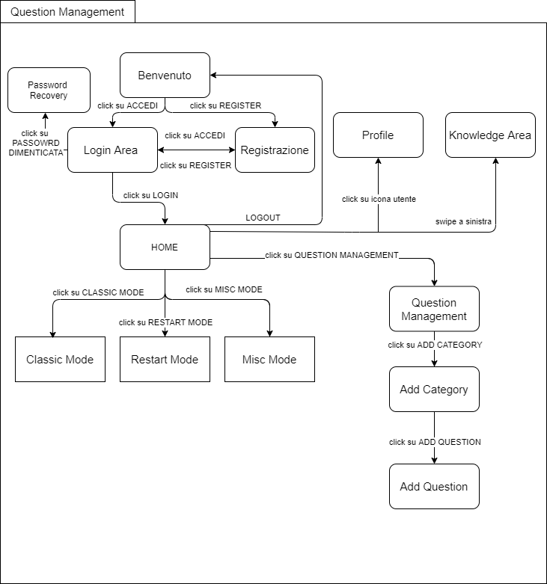
Navigational Paths
QuestionManager

Slide 20
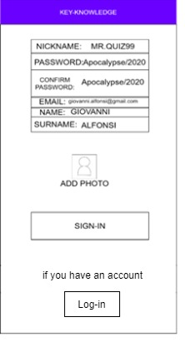
Mockups
Registrazione corretta[MK1]

Slide 21
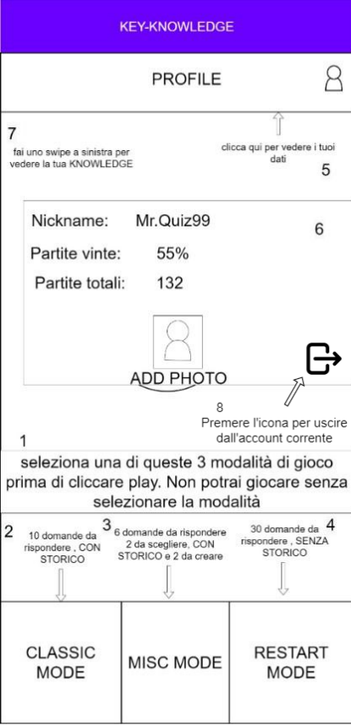
Mockups
Schermata principale[MK10]

Slide 22
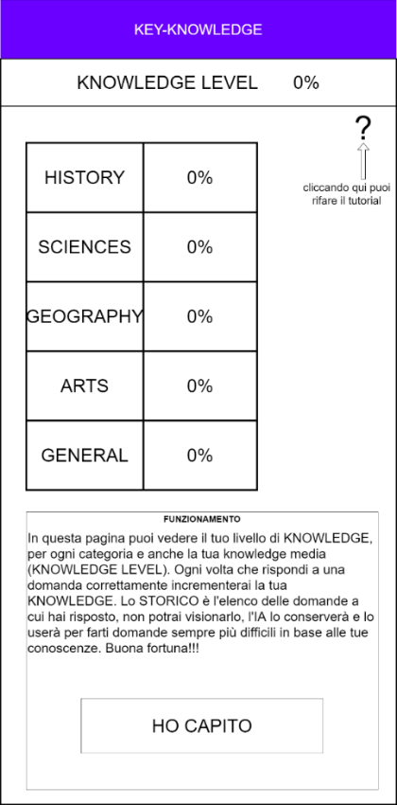
Mockups
Schermata KNOWLEDGE[MK11]

Slide 23
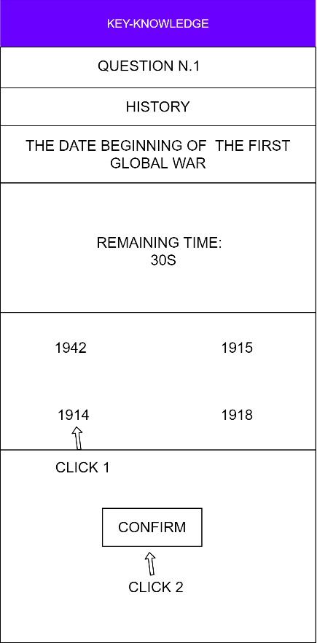
Mockups
Risposta domanda[MK7]

Slide 24
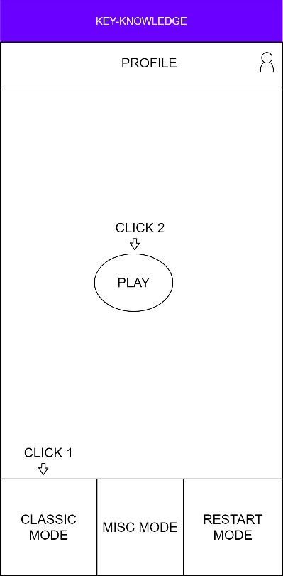
Mockups
Scelta modalità[MK12]

Slide 25
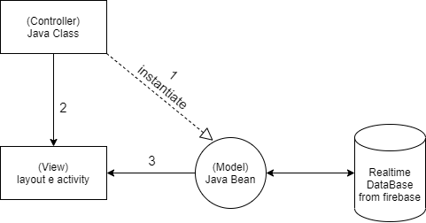
Architettura Software Proposta
Il pattern architetturale scelto è MVC (Model, View, Control).
Model: contiene i le classi DAO con i rispettivi getters e setters.
View: si occupa di visualizzare i dati all’Utente e gestisce l’interazione fra quest’ultimo e l’infrastruttura
sottostante.
Controller: riceve i comandi dell’Utente attraverso il View e reagisce eseguendo delle operazioni che possono interessare il Model e che portano generalmente ad un cambiamento di stato del View.

Slide 26
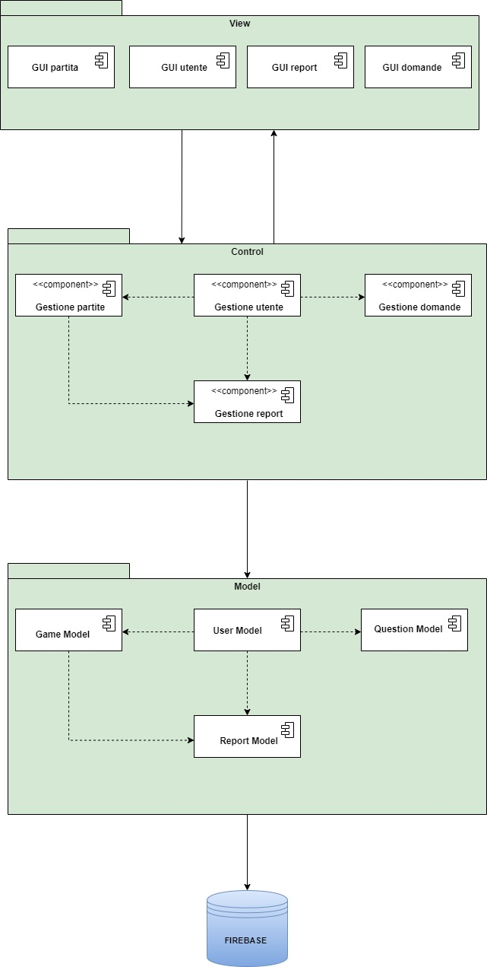
Architettura Software Proposta
Il Sistema è stato diviso in quattro sottosistemi principali:
Gestione Account
Il Sottosistema Gestione Account gestisce l’autenticazione dell’Utente, in particolare le funzioni di Login, Logout, Recupero Password e Registrazione. L’utente può accedere alla sua area personale e visualizzare i suoi dati, in particolare: nickname, nome, cognome, email, foto. L’utente inoltre può accedere alla sua area KNOWLEDGE che gli permette di visualizzare i dati relativi alle domande risposte nel corso delle sue partite. Inoltre l’UserManager può sospendere o eliminare utenti accedendo alla sua area gestionale.
Gestione Domande
Il Sottosistema Gestione Domande gestisce l’elenco di domande, ogni domanda può essere cancellata o modificata accedendo alla relativa categoria dal Question Manager (inserendo testo domanda, difficoltà, risposte (4), risposta esatta). Possono essere aggiunte nuove categorie con un nome univoco.
Gestione Partite
Il Sottosistema Gestione Partite gestisce la creazione di partite da parte degli utenti. Ogni partita si svolge tra due utenti. Ogni partita deve contenere gli identificativi dei due utenti coinvolti, chi ha vinto la partita e la sua modalità (MISC, RESTART, CLASSIC). Inoltre si gestisce la possibilità da parte degli utenti di terminare anticipatamente la partita.

Slide 27
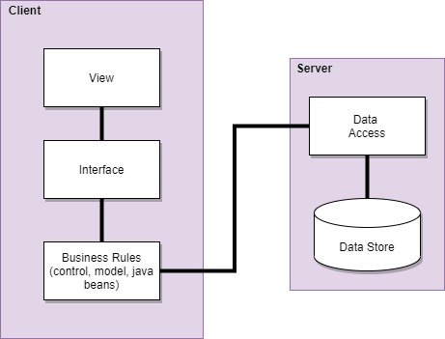
Architettura Software Proposta
Mapping hardware/software
Il sistema proposto sarà sviluppato come un’applicazione android che si connette a un server remoto per la memorizzazione e il recupero dei dati nel Database. Si utilizza un’architettura client/server dove un server fornisce servizi a più client. Su un dispositivo android è eseguita un’applicazione client che consente all’utente di interagire attraverso il livello View inviando richieste attraverso il livello Control e Model al server. La comunicazione tra applicazione client android e server avviene tramite json. Le specifiche hardware e software necessarie per il client sono avere un dispositivo con sistema operativo android che può connettersi alla rete. Per la parte server, invece, il client accede a un server firebase con un database. Quest’ultimo non è altro che un servizio offerto da Google, quindi la parte server è gestita dal servizio utilizzato. Le specifiche software per il server comprendono un Database noSql per la gestione dei dati persistenti.
La struttura hardware/software del sistema è di tipo FAT-CLIENT: il client dispone dei meccanismi di visualizzazione dei dati (View), le interfacce relative alla logica di business e il modello MVC. Il Server è caratterizzato esclusivamente dal Data store, nel caso specifico è un database noSql ottenuto come servizio dal cloud provider Google al quale accediamo utilizzando le API di Android.

Slide 28
Packages
Il sistema viene diviso in 3 package:
VIEW
Il package delle view all’interno della nostra app è chiamato layout , contiene all’interno varie pagine XML, come prima pagina xml principale abbiamo “Activity_main.xm” che è la nostra home del sistema e anche pagina principale dell’app. da qui in poi ogni scelta ci porterà a nuove schermate quindi ad altre pagine xml. Un esempio può essere lo scorrimento verso sinistre per accedere alla schermata knowledge in questo modo passiamo dalla nostra “Activity_main.xm” a “knowledge.xml”. ogni operatore sulle nostre pagine xml come bottoni, caselle di testo ,griglie ed altro vengono gestite dalle nostre classe java.
CONTROL
Il package controller riceve, tramite il pacchetto View, i comandi dell’utente. Ogni classe control gestisce apposti metodi invocati dall’utente tramite le pagine xml durante l’uso dell’App come ad esempio sulla schermata di Login attraverso l’Apposito tasto genera un evento che invoca il metodo nella classe LoginControl.
MODEL
Il package Model contiene tutte le classi dedite alla gestione dei dati persistenti. Esso si occupa di fare da tramite tra l’applicazione e il database sottostante. Ogni classe contenuta all’interno di questo pacchetto fornisce i metodi per accedere ai dati utili all’applicazione

Slide 29
Tests

